Slide 1


Slide 2


Slide 3


Slide 4
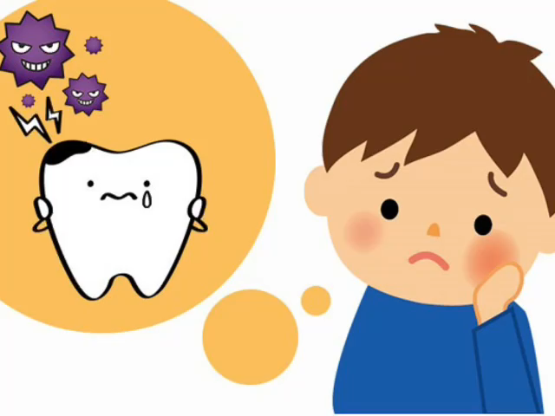

Slide 5


Slide 6


Slide 7


Slide 8


Slide 9


Slide 10


Slide 11


Slide 12


Slide 13

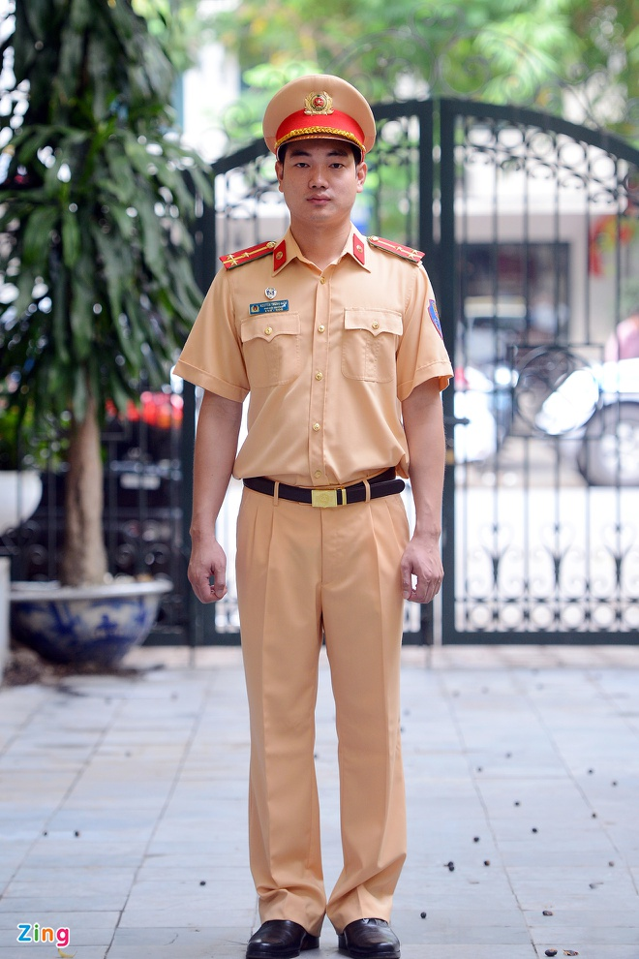


Câu 1:
Bác sĩ nha khoa thường mặc trang phục gì?
1. Bộ quần áo màu vàng
2. Bộ quần áo blu trắng

Slide 14
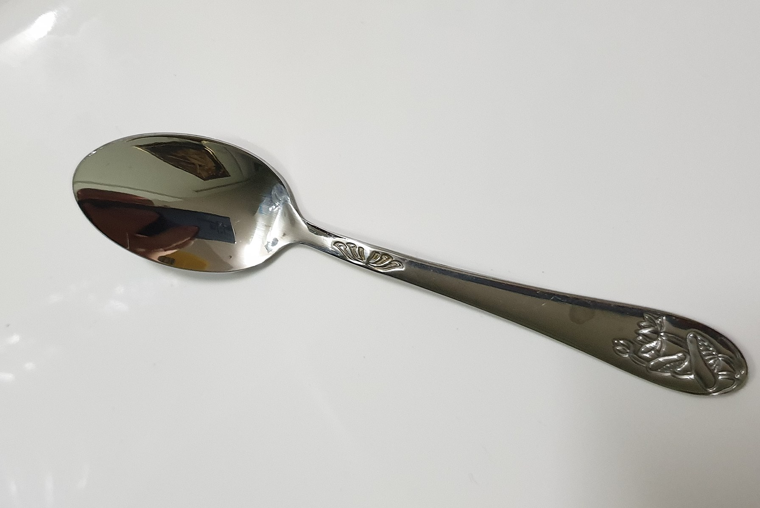
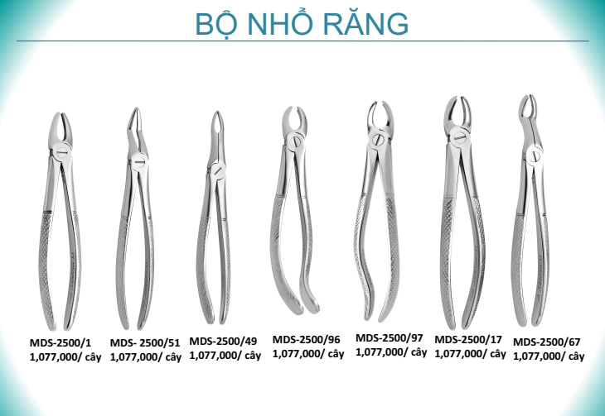
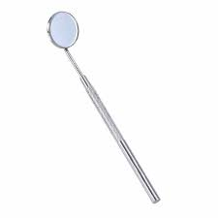
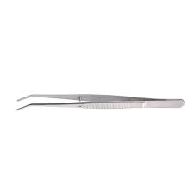
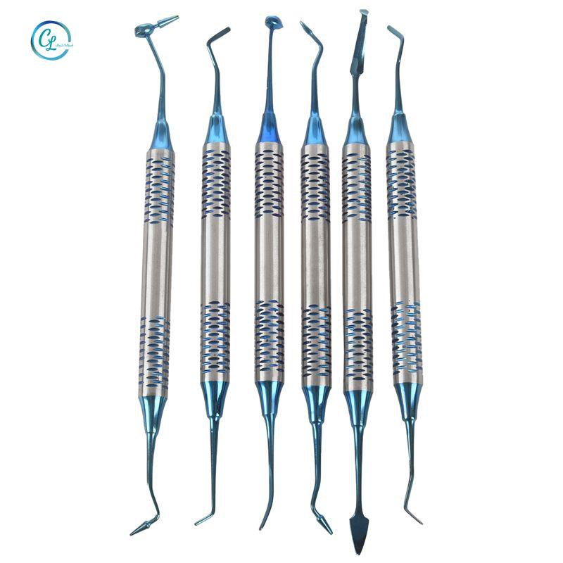
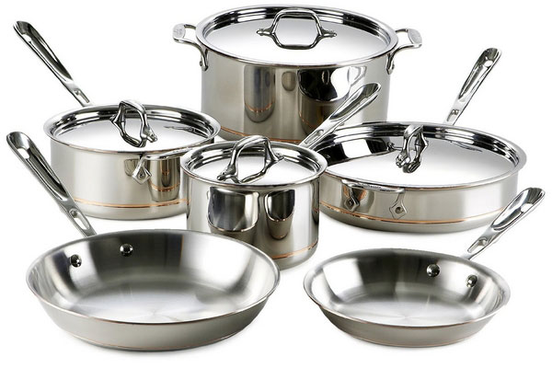
Câu 2:
Bé hãy tìm những dụng cụ của nghề bác sĩ nha khoa?

Slide 15
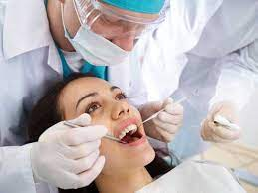
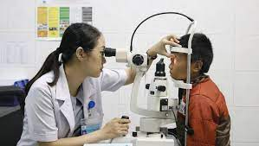
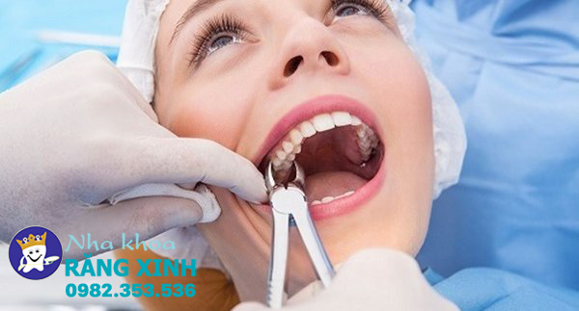
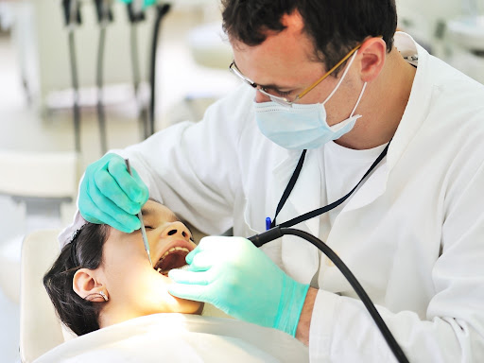
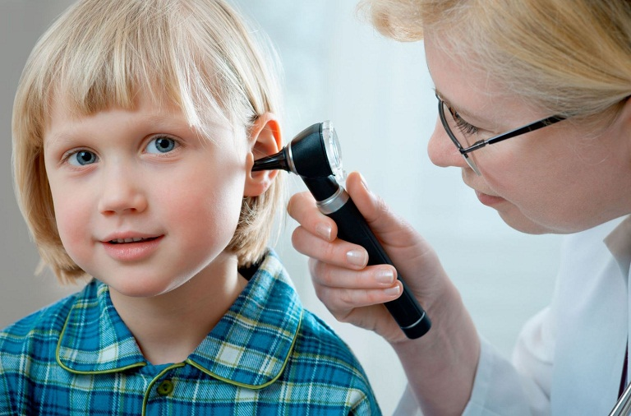
Câu 3:
Những công việc hằng ngày của bác sĩ nha khoa là gì?

Slide 16

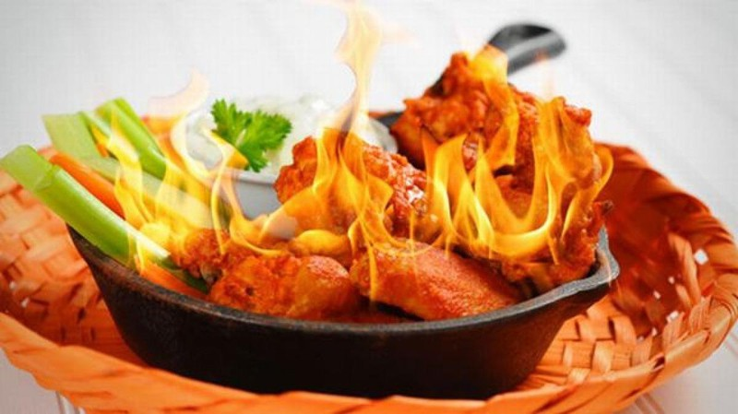
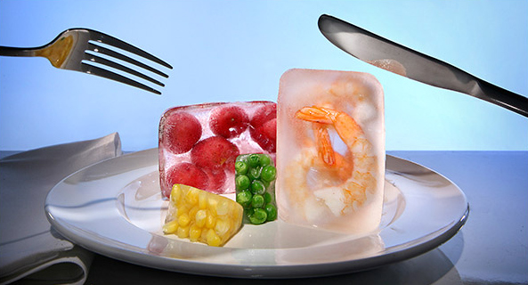




Câu 4:
Các con cần phải làm gì để bảo vệ răng của mình không bị sâu răng?

Slide 17


